Slide 1




Unidade 4
A respiração externa e a respiração celular

Slide 2

Seleciona a opção que completa corretamente cada frase.

Slide 3
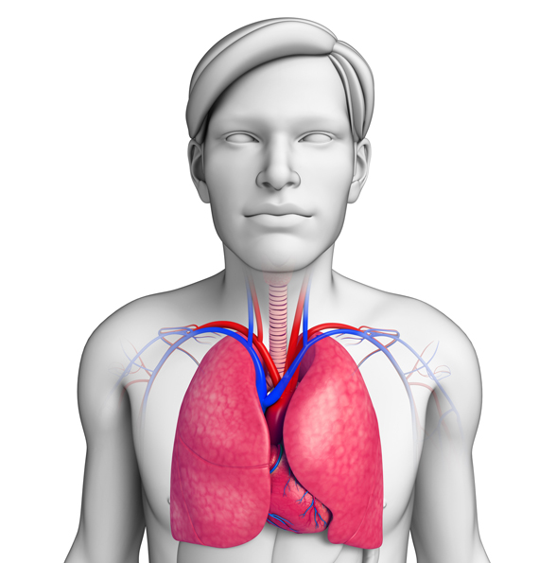
1. Os pulmões/movimentos respiratórios permitem que o ar entre e saia do organismo.

Slide 4

2. Durante a prática de exercício físico, os movimentos respiratórios ficam menos/mais acelerados.

Slide 5
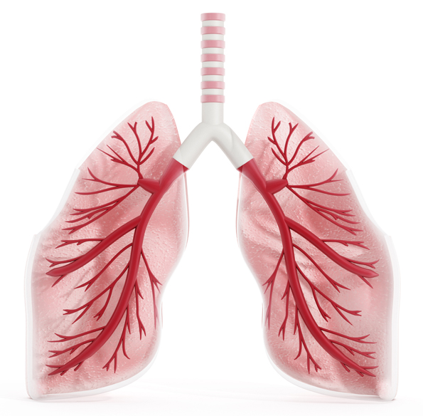
3. A troca de gases entre o ar e o sangue que ocorre nos pulmões tem o nome de respiração externa/respiração celular.

Slide 6
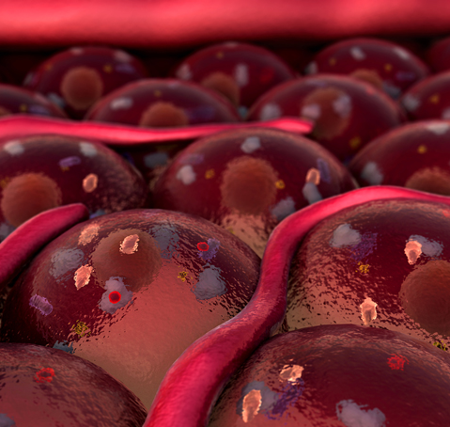
4. Ao conjunto de reações e de trocas
gasosas que ocorrem nas células
dá-se o nome de respiração externa/
/respiração celular.

Slide 7
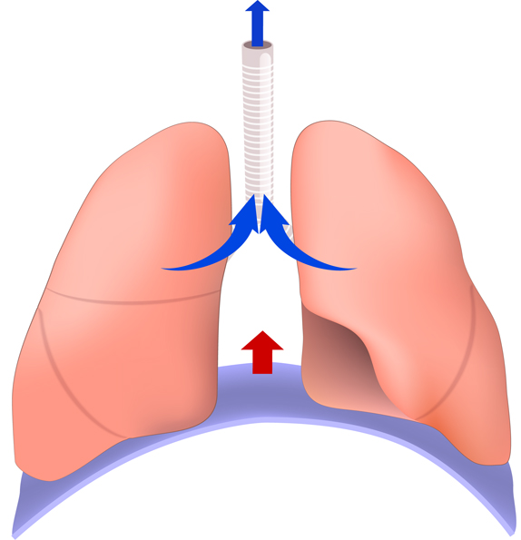
5. O ar expirado é mais/menos rico em dióxido de carbono e vapor de água do que o ar inspirado.

Slide 8
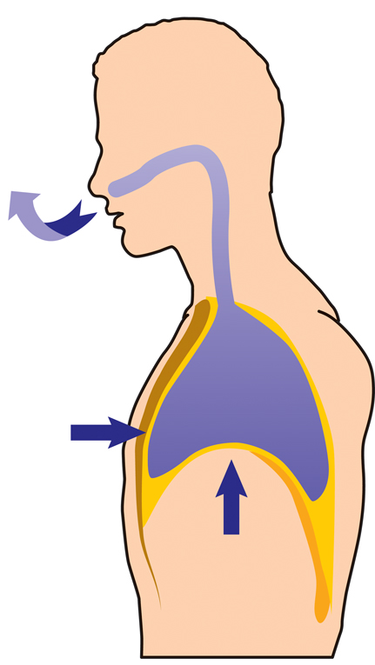
6. Geralmente, a temperatura do ar expirado é mais/menos elevada do que a do ar inspirado.

Slide 9
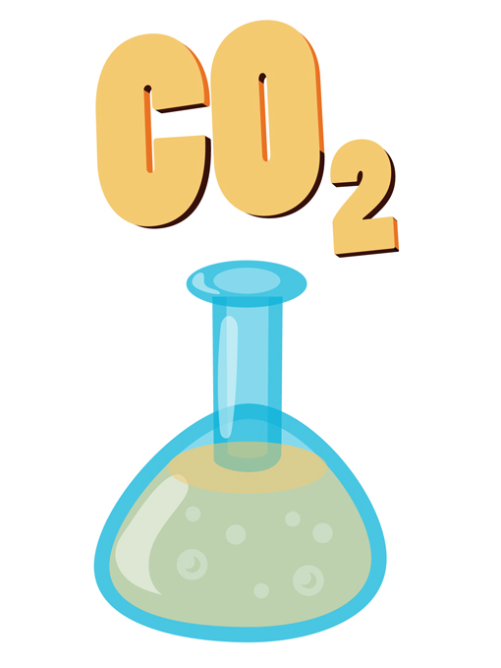
7. O dióxido de carbono presente no ar expirado pode ser identificado usando sulfato de cobre anidro/água de cal.

Slide 10
8. Na respiração celular, o dióxido de carbono/oxigénio é utilizado para libertar a energia dos nutrientes.

Slide 11
9. O dióxido de carbono/oxigénio é transportado pelo sangue até às células.

Slide 12
10. Nos tecidos, o dióxido de carbono/oxigénio passa para o sangue, que o transporta até aos pulmões.

Slide 13
Correção
Cada resposta correta vale 1 ponto.

Slide 14
1. Os movimentos respiratórios permitem que o ar entre e saia do organismo.

Slide 15
2. Durante a prática de exercício físico, os movimentos respiratórios ficam mais acelerados.

Slide 16
3. A troca de gases entre o ar e o sangue que ocorre nos pulmões tem o nome de respiração externa.

Slide 17
4. Ao conjunto de reações e de trocas
gasosas que ocorrem nas células
dá-se o nome de respiração celular.

Slide 18
5. O ar expirado é mais rico em dióxido de carbono e vapor de água do que o ar inspirado.

Slide 19
6. Geralmente, a temperatura do ar expirado é menos elevada do que a do ar inspirado.

Slide 20
7. O dióxido de carbono presente no ar expirado pode ser identificado usando sulfato de água de cal.

Slide 21
8. Na respiração celular, o oxigénio é utilizado para libertar a energia dos nutrientes.

Slide 22
9. O oxigénio é transportado pelo sangue até às células.

Slide 23
10. Nos tecidos, o dióxido de carbono passa para o sangue, que o transporta até aos pulmões.

